Slide 1


Slide 2

Heart disease
Prédiction

Slide 3
Sommaire
Analyse du jeu de données
Pre-processing
train/test set
Test 4 modèles
Logistic Regression
Decision Tree
Random Forest
Kn-Neighbors
Matrice de corrélation
Second test 4 modèles
Gridsearch et dernier test
Matrice de confusion et score
Precision
Recall
F1
Système prédictif
Remarques Personelles

Slide 4
Analyse du jeu de données

Slide 5
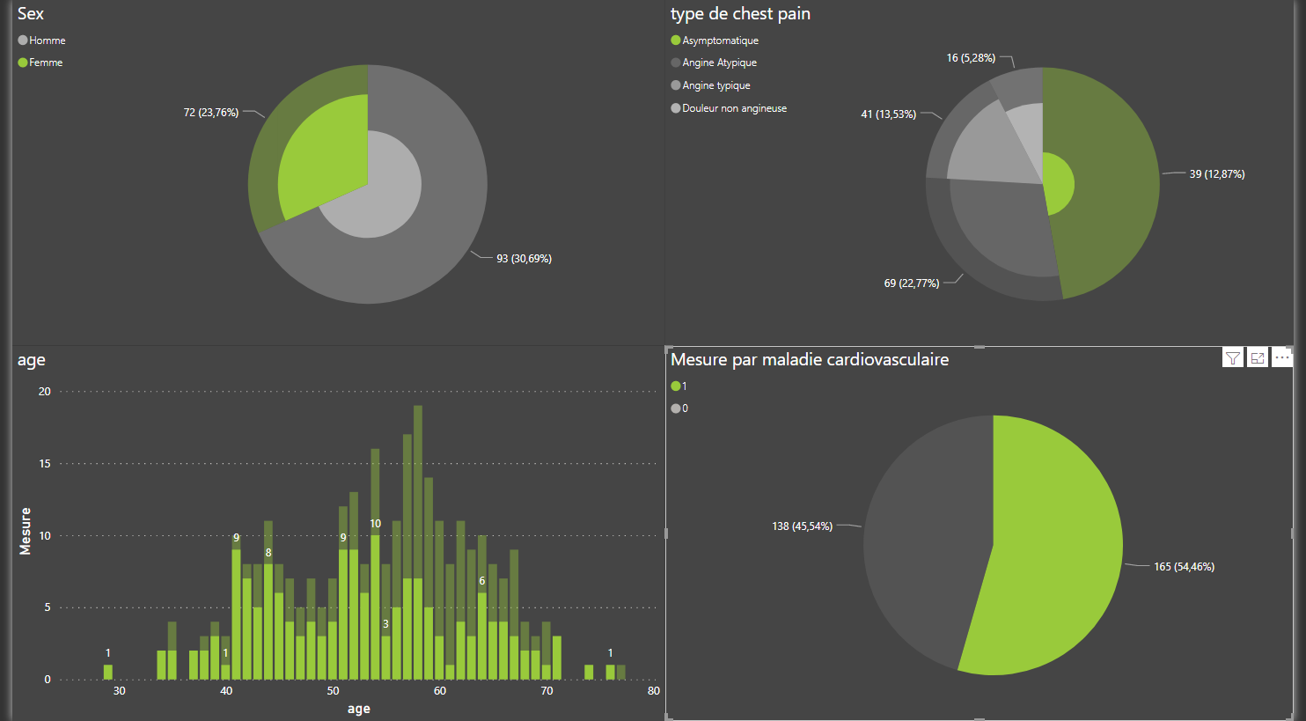

Slide 6
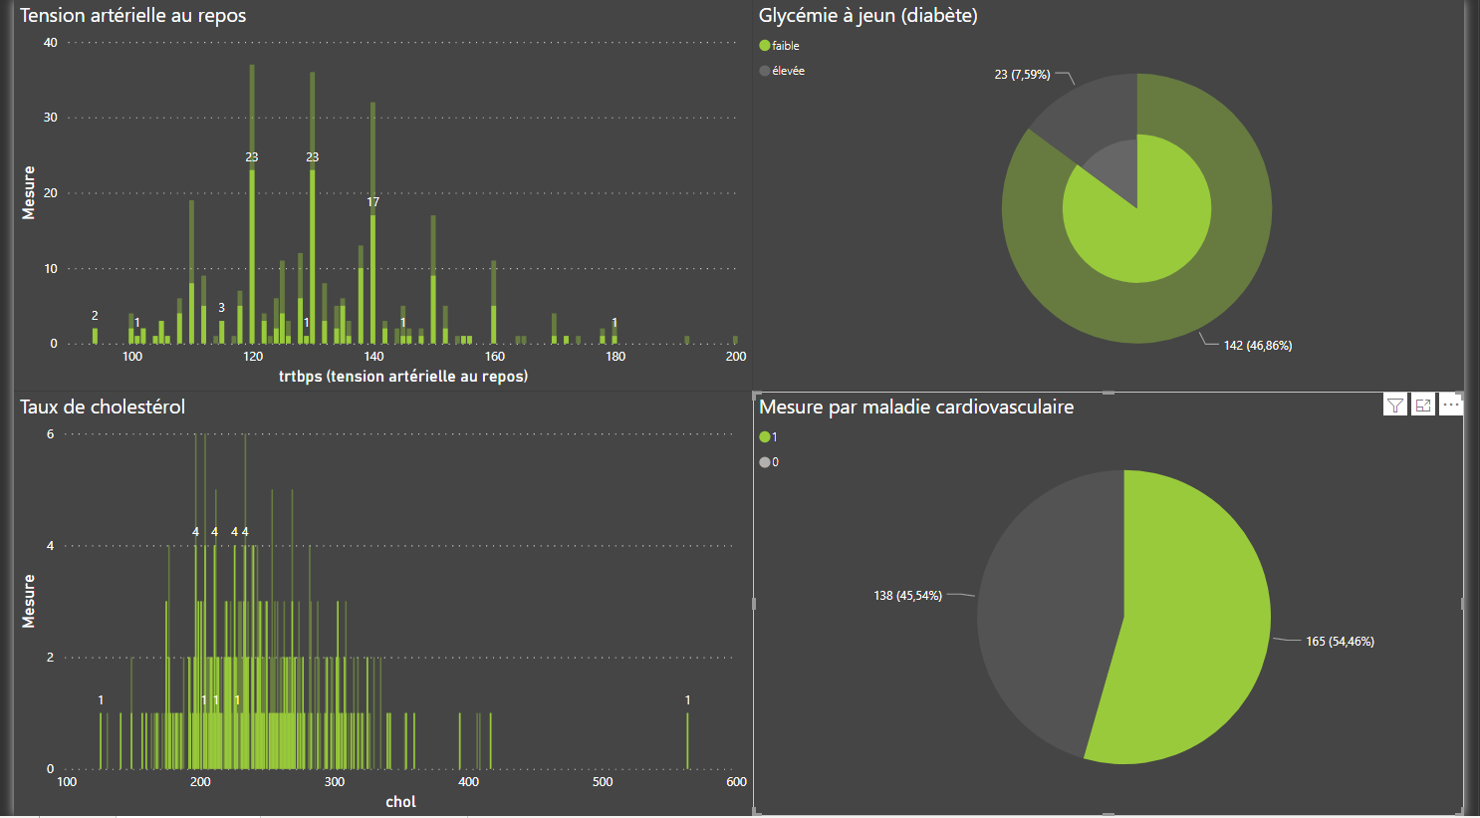

Slide 7
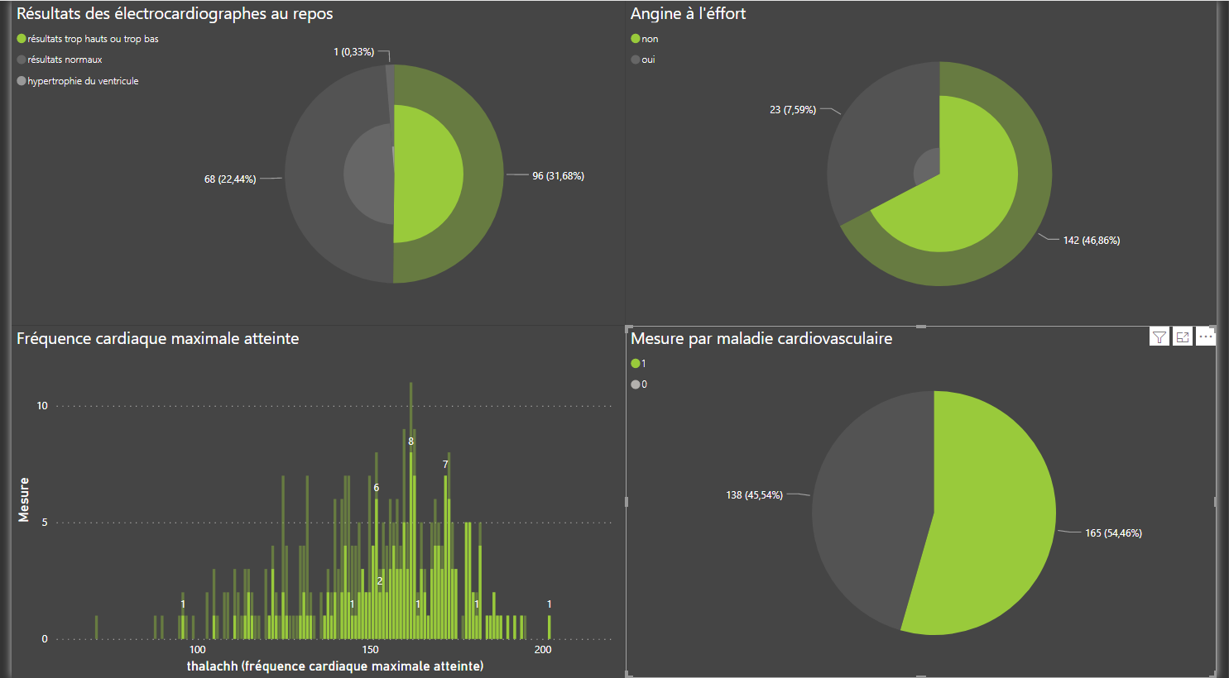

Slide 8
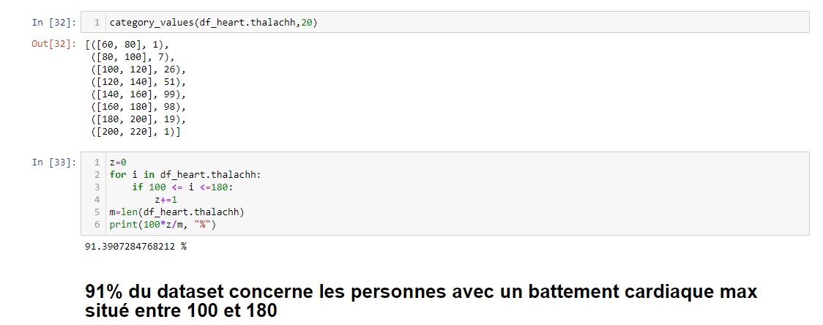
Fonction catégorielle – thalachh (Fréquence cardiaque max)

Slide 9
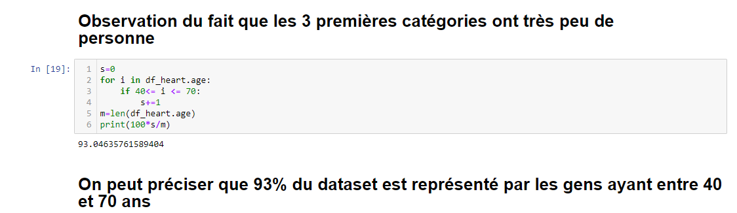
Fonction catégorielle - age

Slide 10
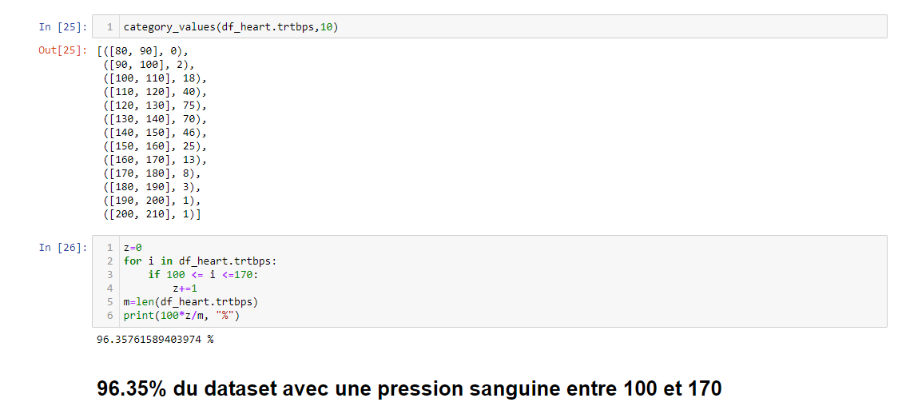
Fonction catégorielle – trtbps (Tension artérielle au repos)

Slide 11
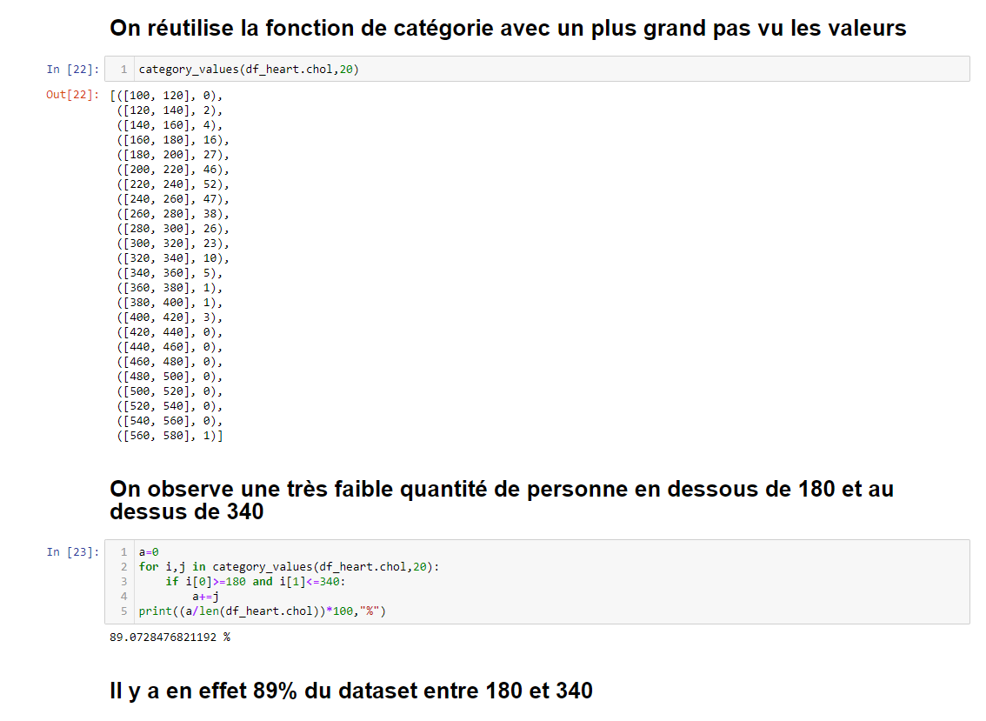
Fonction catégorielle - chol

Slide 12
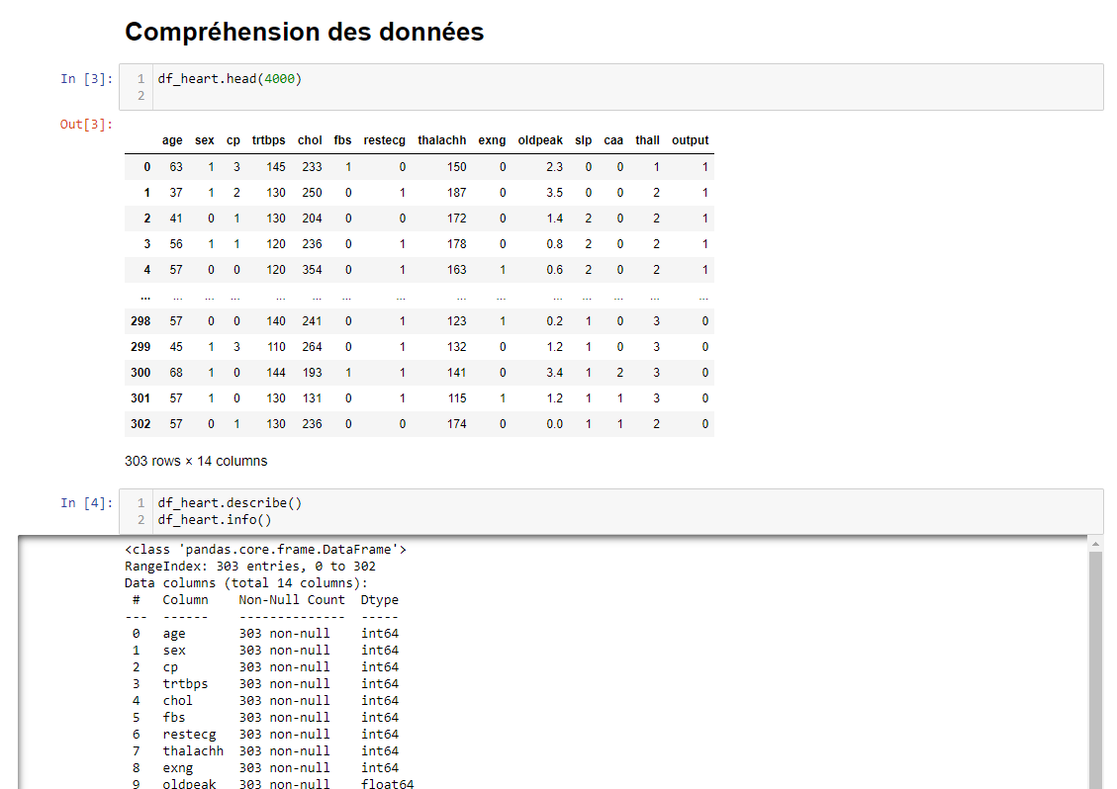
Analyse des données

Slide 13
Pre-processing

Slide 14
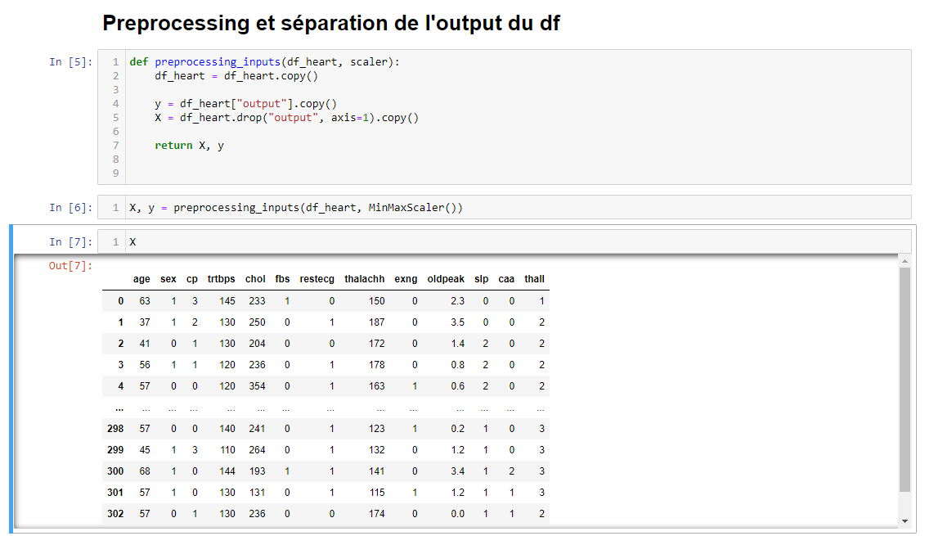
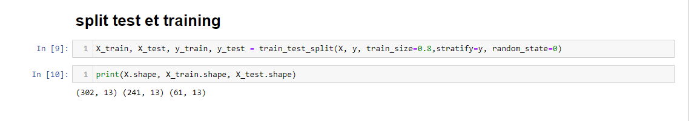
Sortie de l’output

Slide 15
Test 4 modèles

Slide 16
Dataset de base

Slide 17
Matrice de corrélation

Slide 18
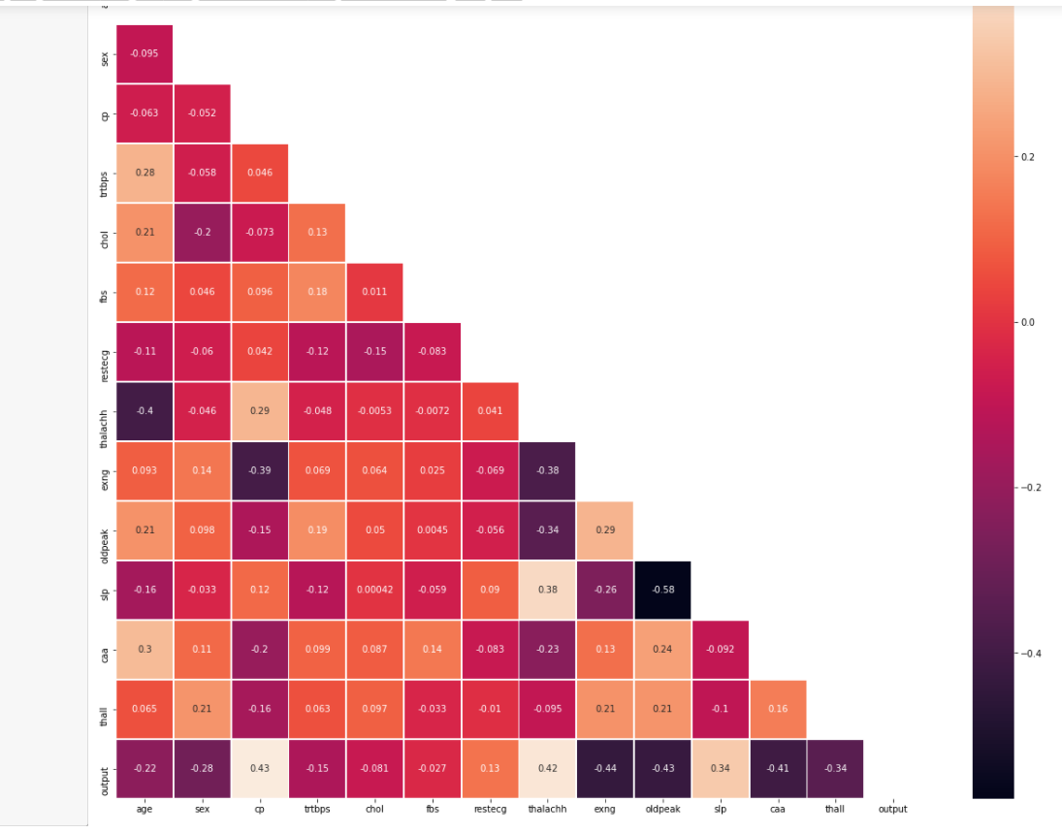

Slide 19
Second test 4 modèles

Slide 20
Dataset de base

Slide 21
Drop colonnes
Clean données

Slide 22
Gridsearch

Slide 23
Drop colonnes
Clean données

Slide 24
Drop colonnes
Clean données
Hyperparametring
(GridSearch)

Slide 25
Matrice de confusion

Slide 26
19
4
4
25
15
8
6
23
Drop colonnes
Clean données
Hyperparametring
(GridSearch)
19
4
2
27
13
10
5
24

Slide 27
24
4
3
30
23
5
2
31
Détection d'un prob
Détection d'un prob or que pas de prob
Pas de détection de prob or qu'il y a prob
Pas de détection de prob
19
4
2
27

Slide 28

Precision score
88,23%
Recall
90,90%
F1
89,55%
Precision score
86,11%
Recall
93,93%
F1
89,85%
24
4
3
30
23
5
2
31
Precision score
87,09%
Recall
93,10%
F1
90%
19
4
2
27
Précison : Vrais positifs / Positifs
Recall : Vrais positifs / Vrais
F1 : $=2.\frac{(Précision . Recall)}{(Précision+Recall)}$

Slide 29
Système prédictif

Slide 30
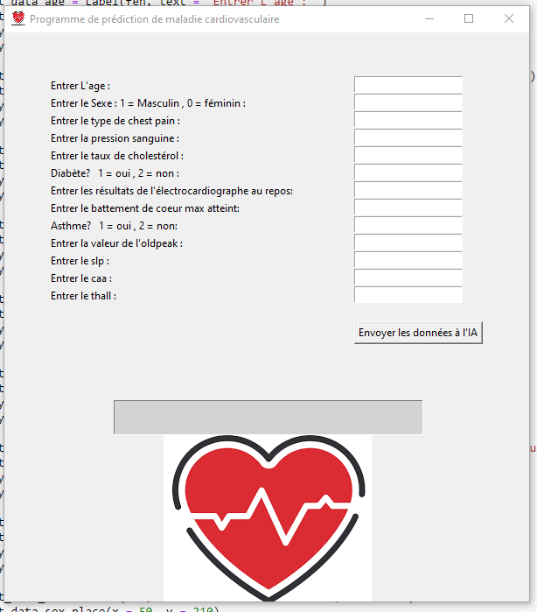
Résultat graphique

Slide 31
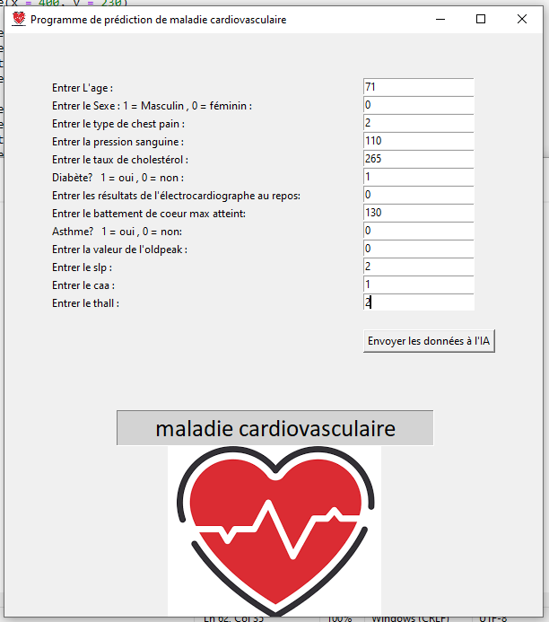
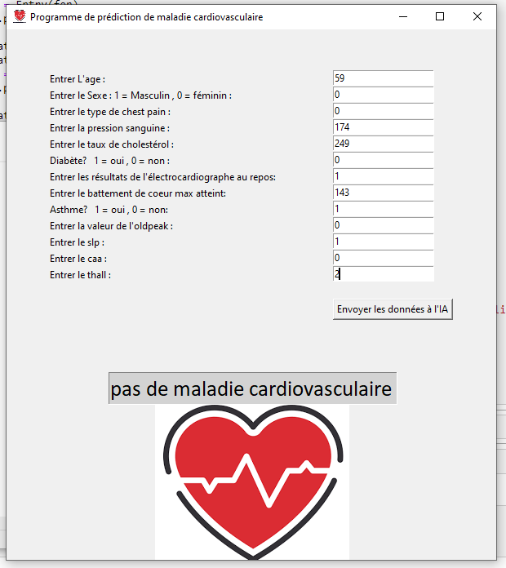
test

Slide 32
Remarques Personelles

Slide 33
Question?

